Slide 1
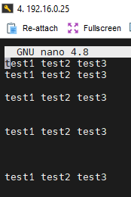
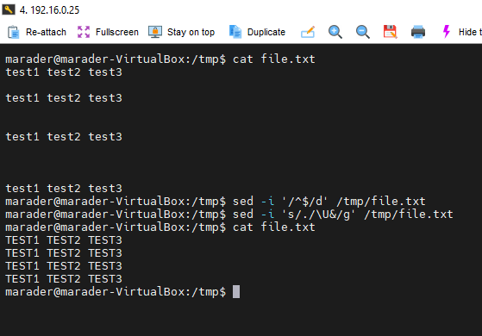
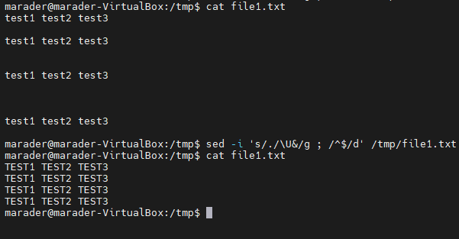
1. Написать скрипт, который удаляет из текстового файла пустые строки и заменяет маленькие символы на большие. Воспользуйтесь tr или SED.

Slide 2
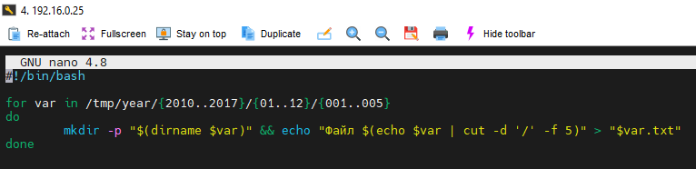
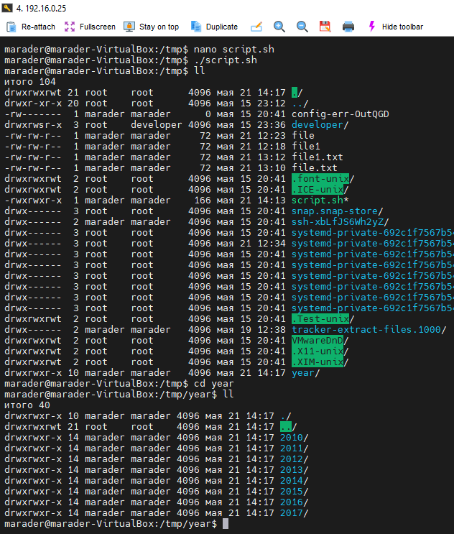
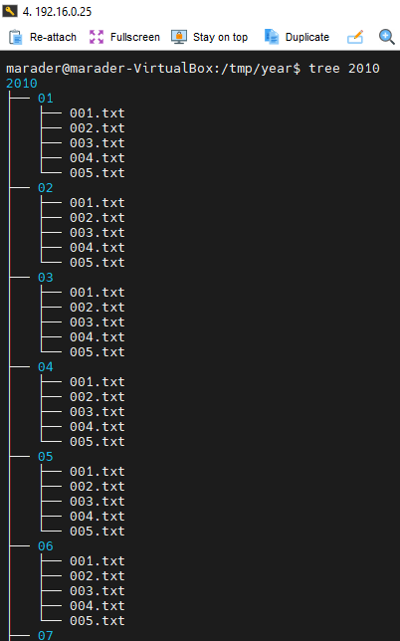
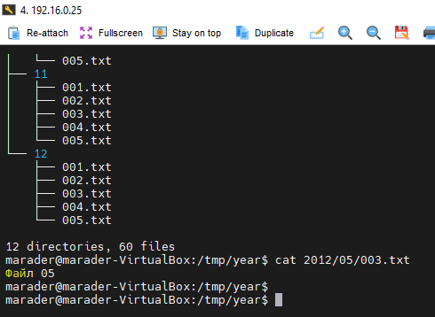
2. Создать однострочный скрипт, который создаст директории для нескольких годов (2010–2017), в них — поддиректории для месяцев (от 01 до 12), и в каждый из них запишет несколько файлов с произвольными записями. Например, 001.txt, содержащий текст «Файл 001», 002.txt с текстом «Файл 002» и т. д.

Slide 3
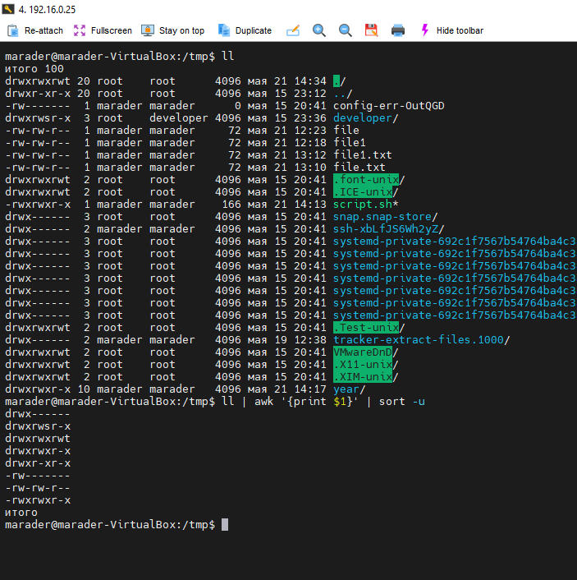
3. * Использовать команду AWK на вывод длинного списка каталога, чтобы отобразить только права доступа к файлам. Затем отправить в конвейере этот вывод на sort и uniq, чтобы отфильтровать все повторяющиеся строки.

Slide 4
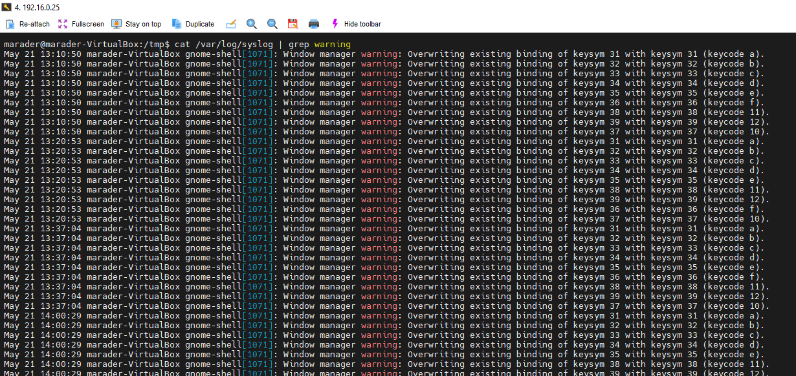
4. Используя grep, проанализировать файл /var/log/syslog, отобрав события на своё усмотрение.

Slide 5
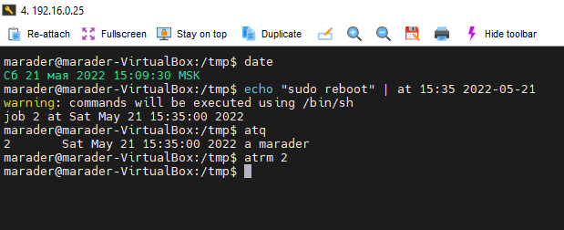
5. Создать разовое задание на перезагрузку операционной системы, используя at.

Slide 6
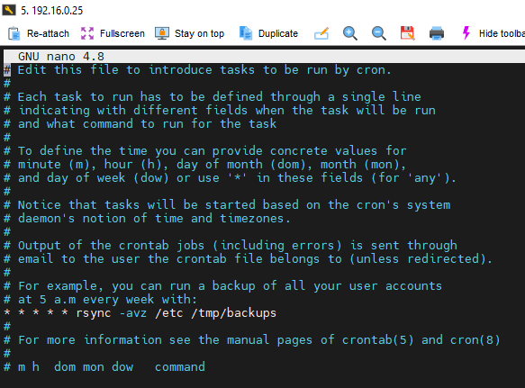
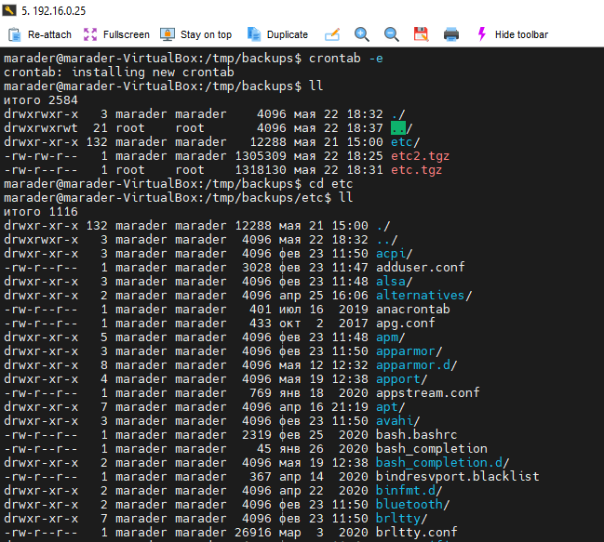
6. * Написать скрипт, делающий архивную копию каталога etc, и прописать задание в crontab.
P.S. Через tar не смог разобраться, нашел и интернете rsync.

